Slide 1
Лабораторна №8 Обмін векторними даними між програмними продуктами

Slide 2
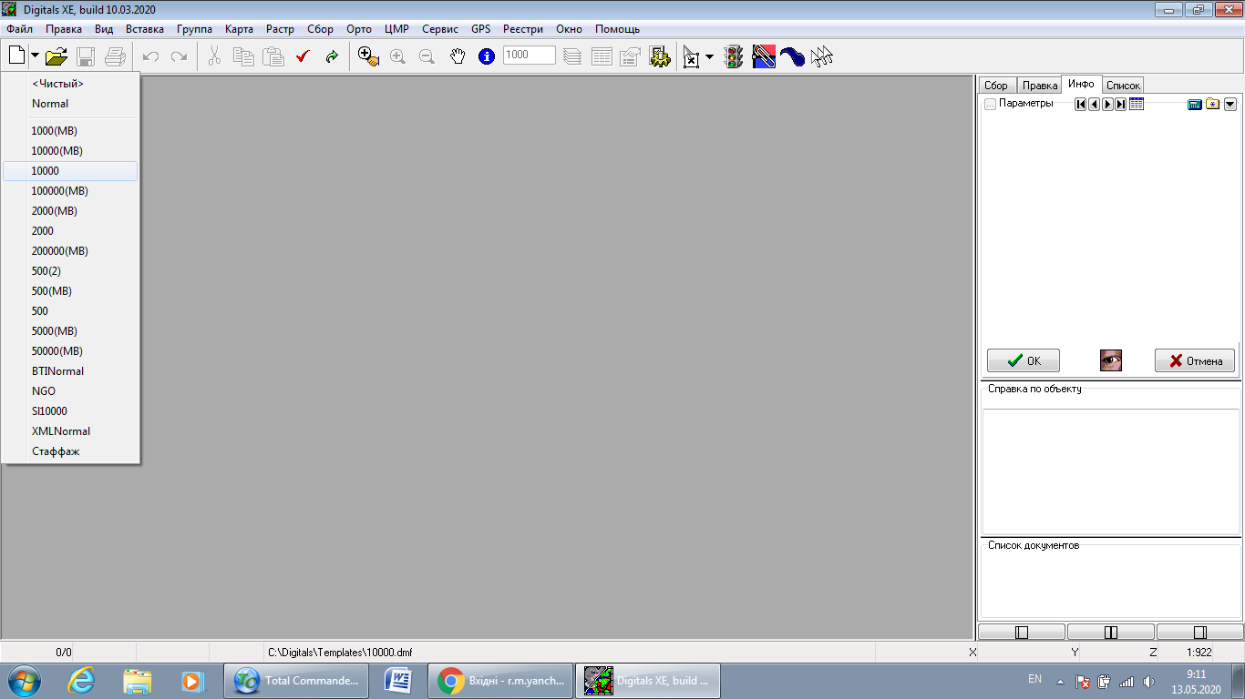
Створення чистого листа масштабу 1:10000

Slide 3
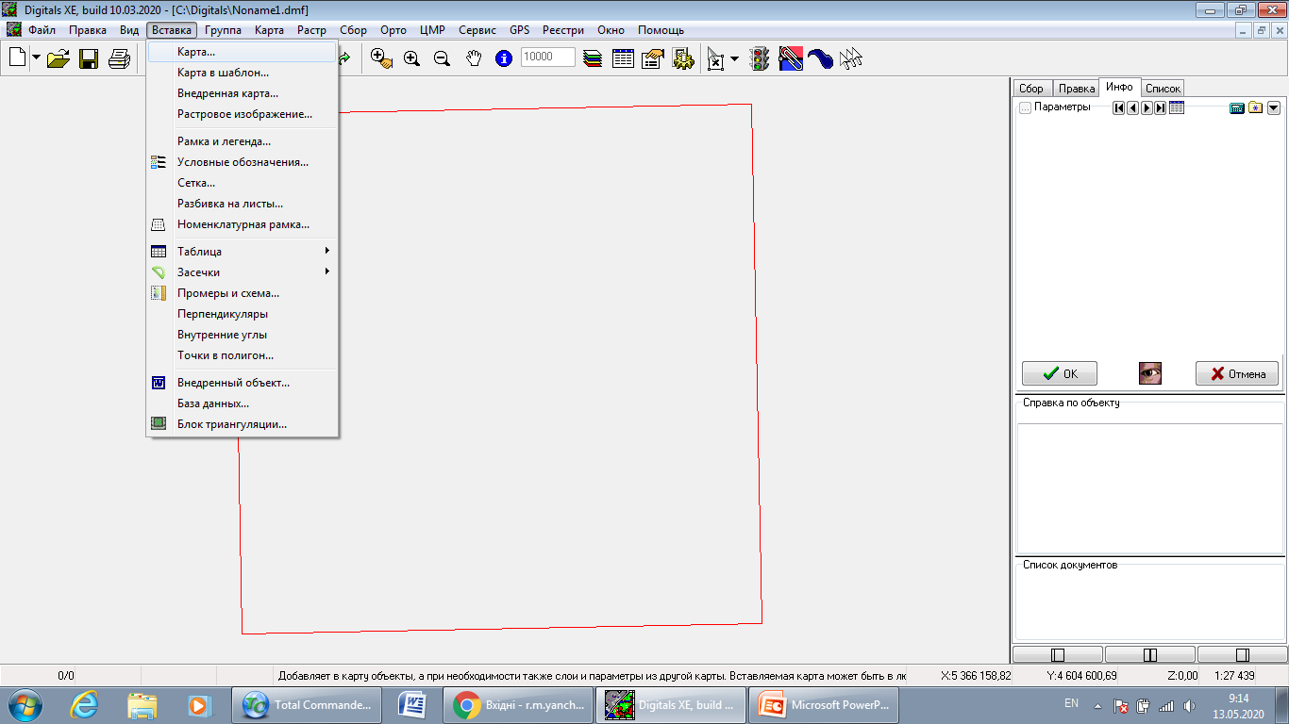
Вставка карти – вставка шейп-файлів

Slide 4
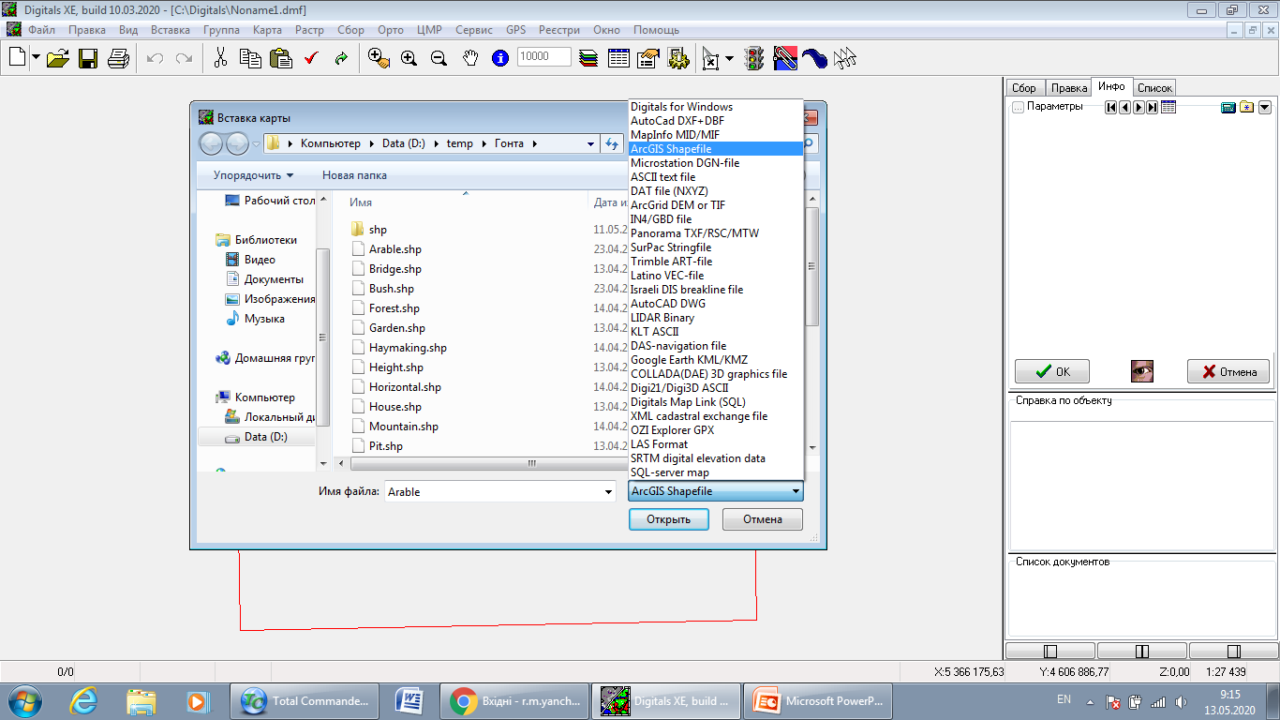
Вставка карти – вставка шейп-файлів

Slide 5
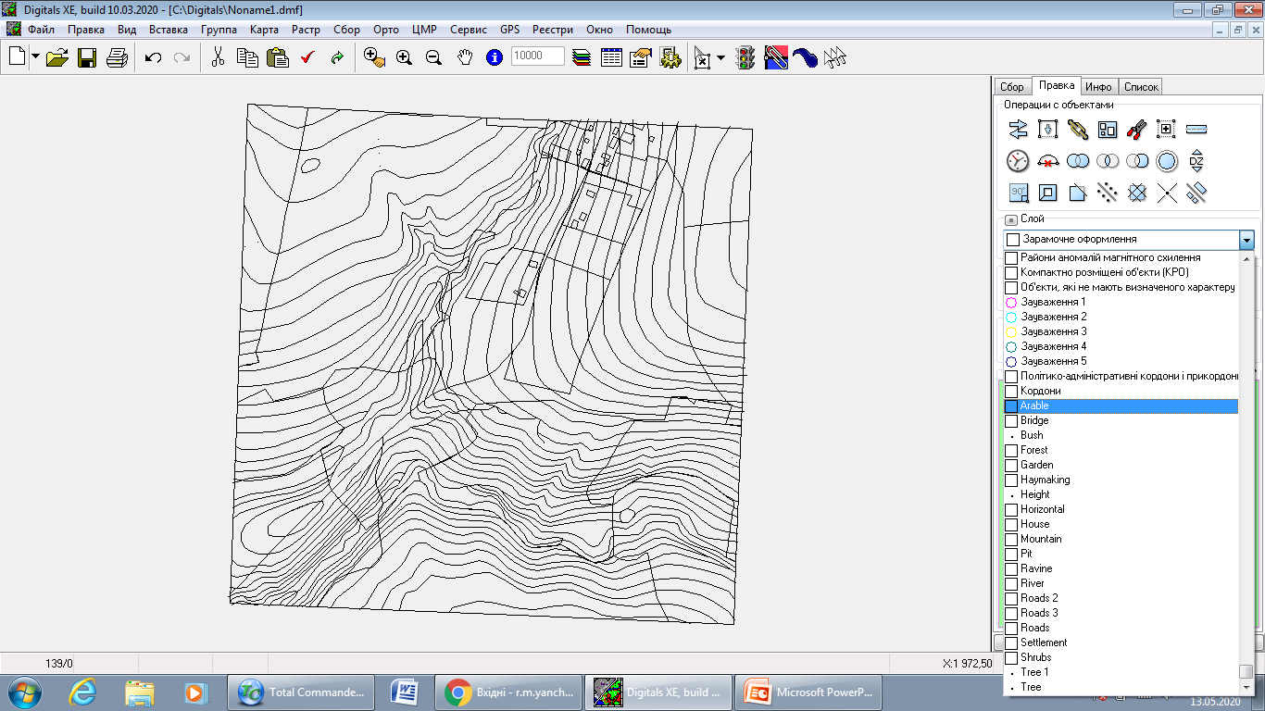

Slide 6
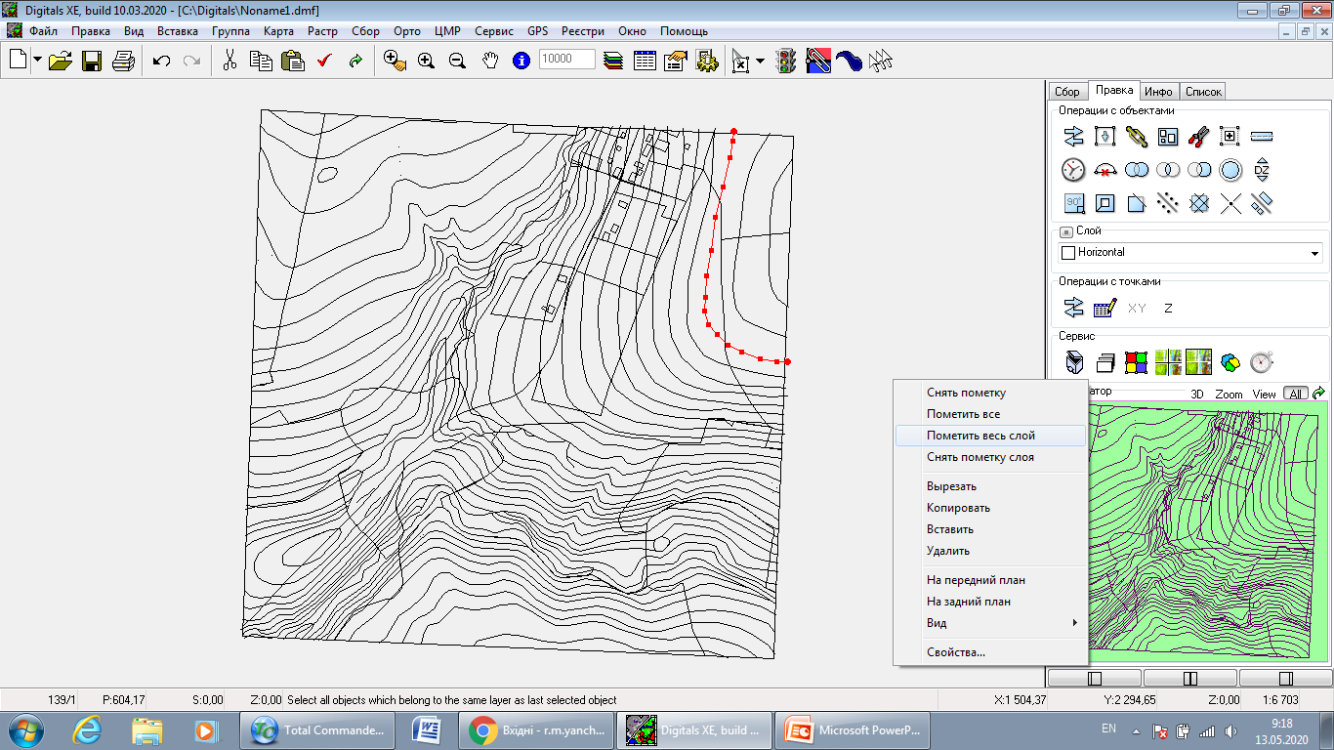
Перенесення обєктів на шари Digitals

Slide 7
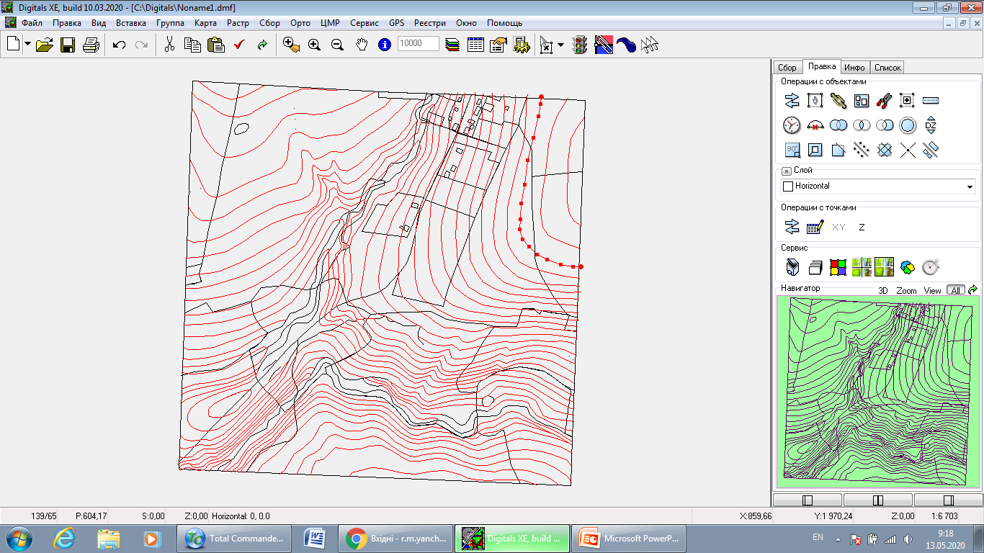
Перенесення обєктів на шари Digitals

Slide 8
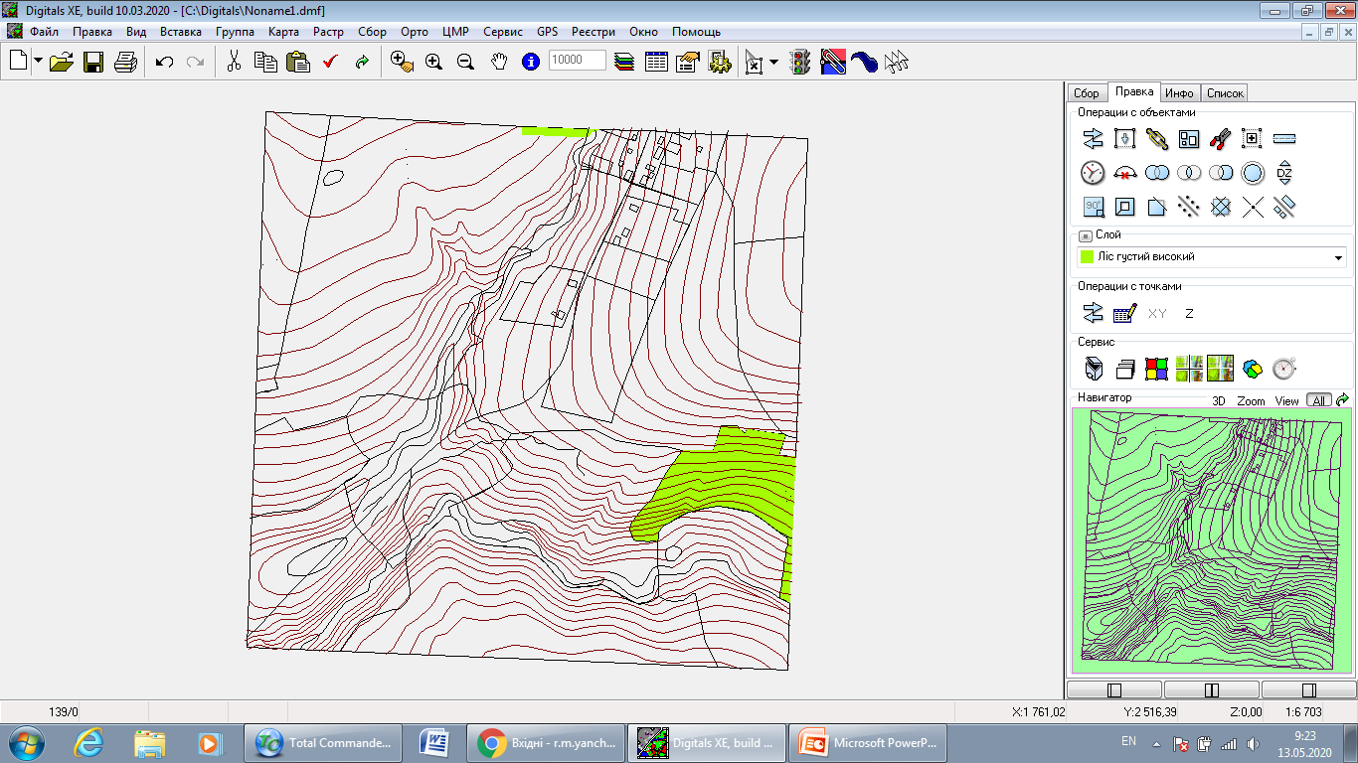
Перенесення обєктів на шари Digitals

Slide 9
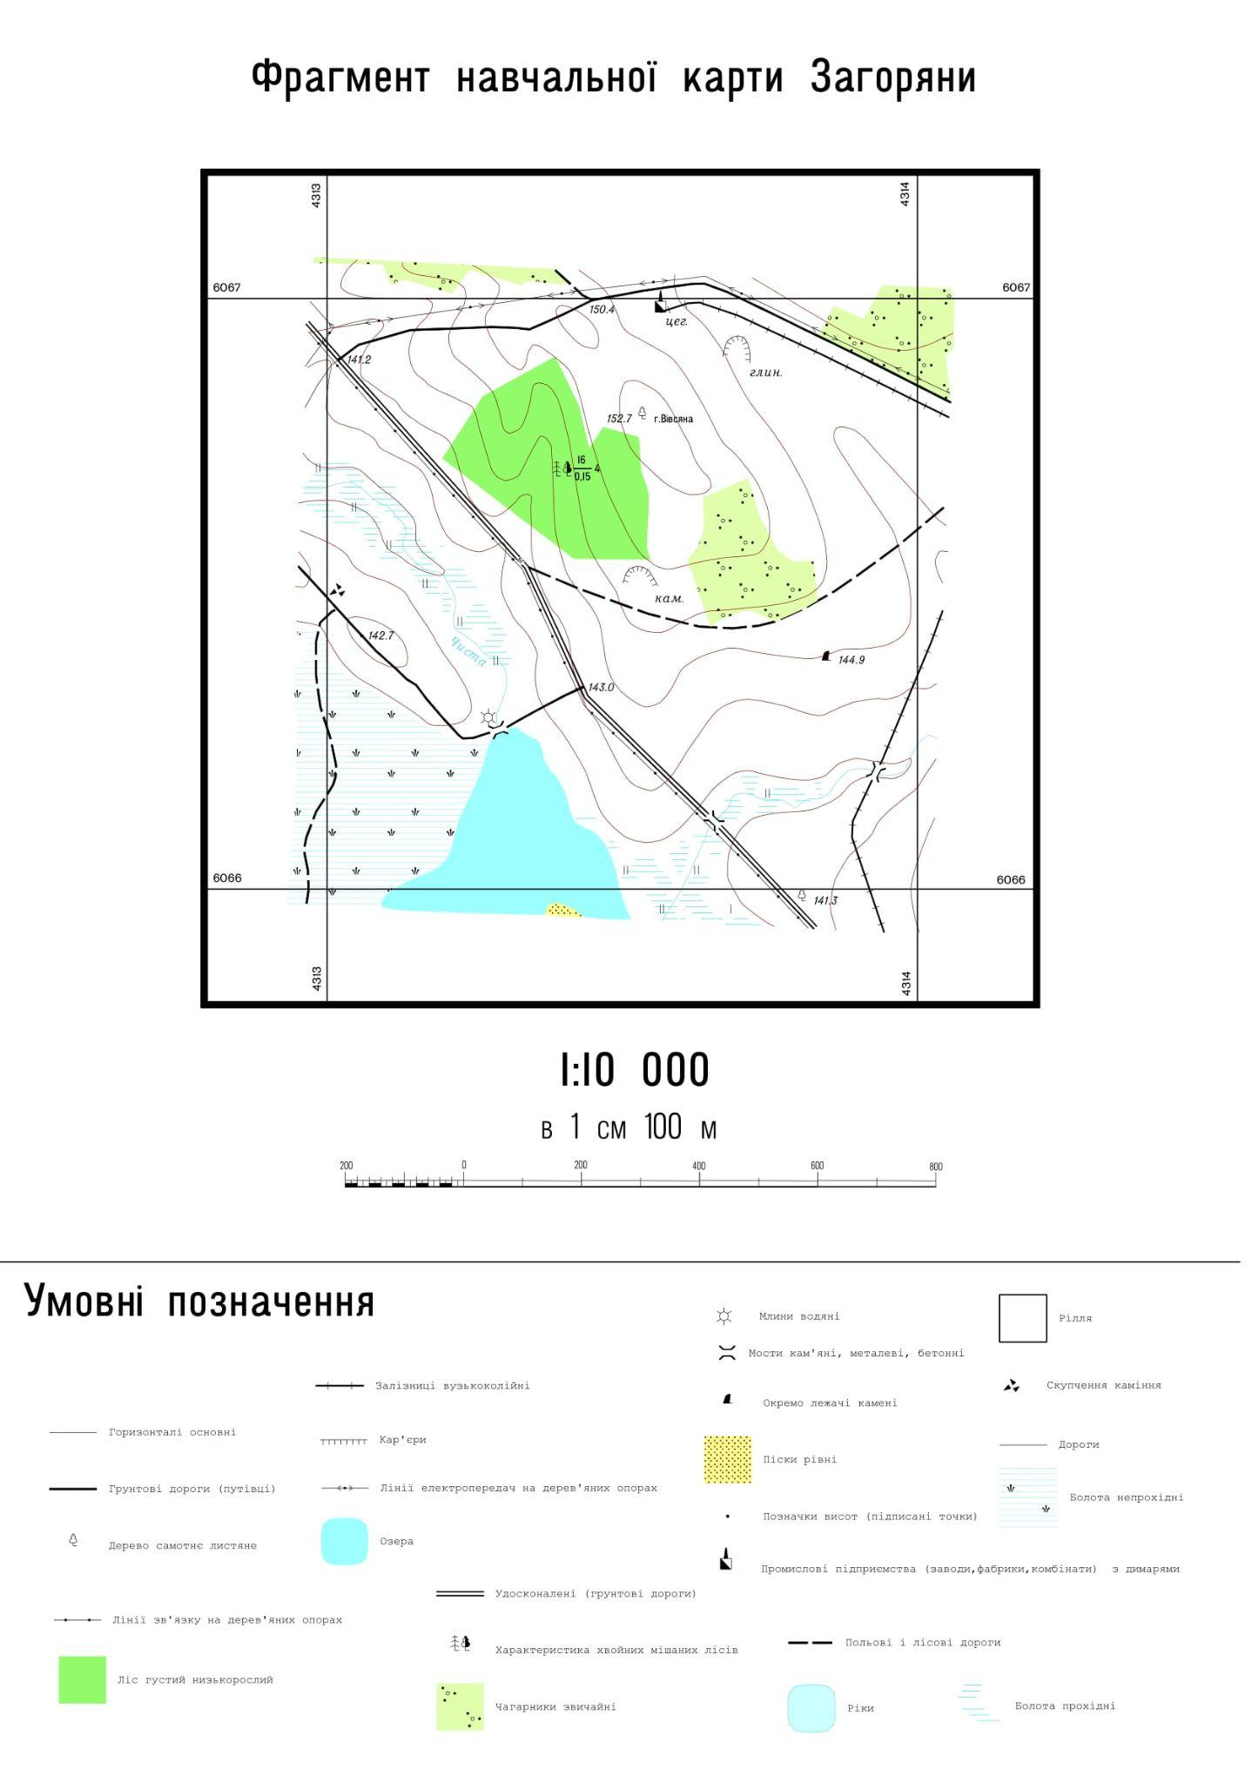
Оформлення

Slide 10
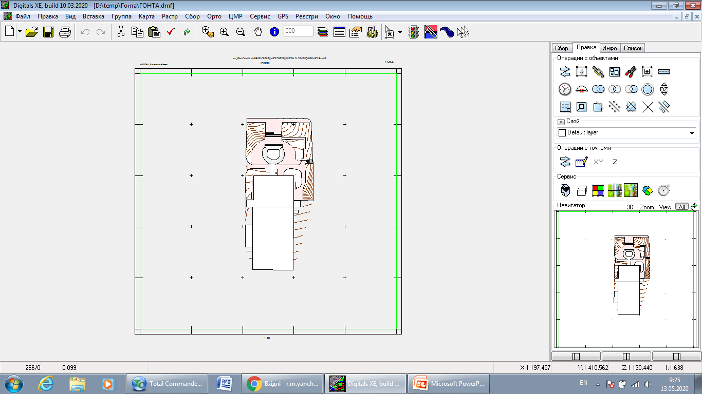
Експорт шарів Digitals в шейп-файли

Slide 11
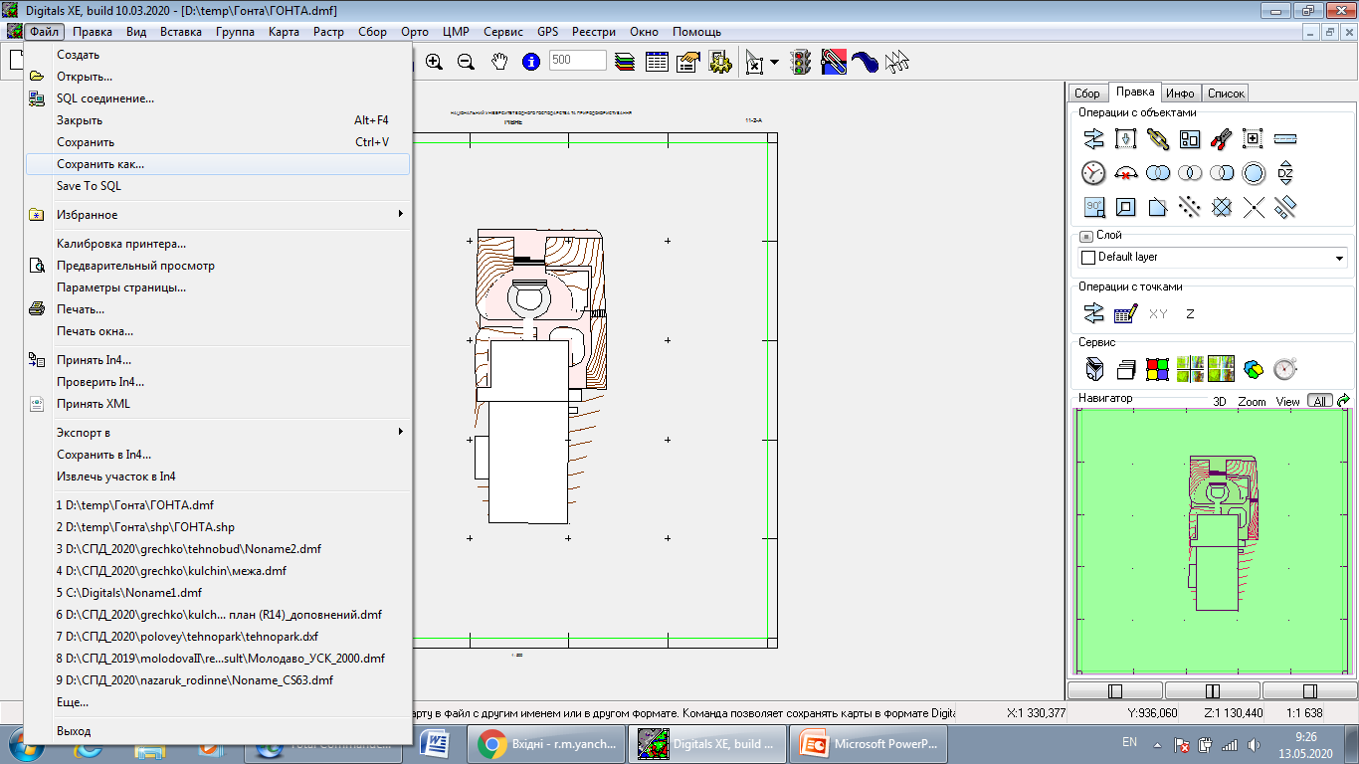
Експорт шарів Digitals в шейп-файли

Slide 12
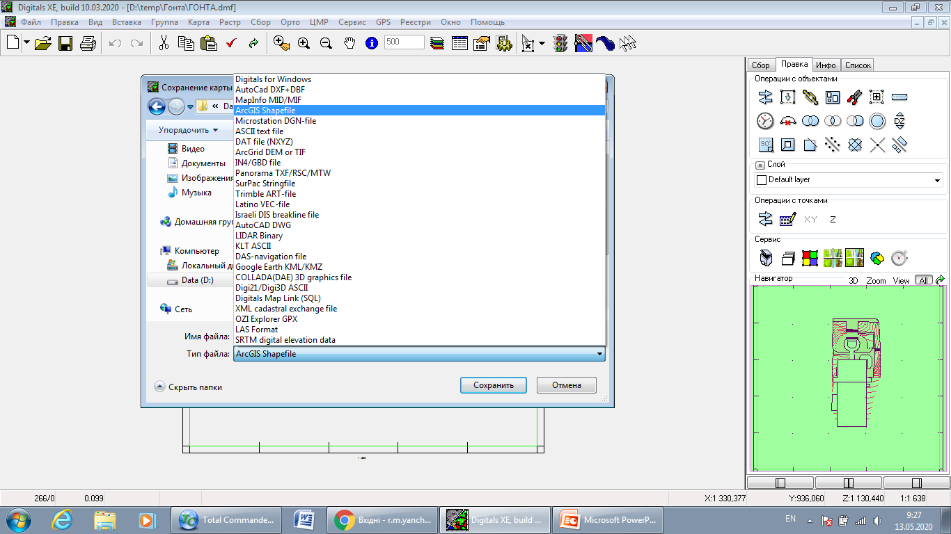
Експорт шарів Digitals в шейп-файли

Slide 13
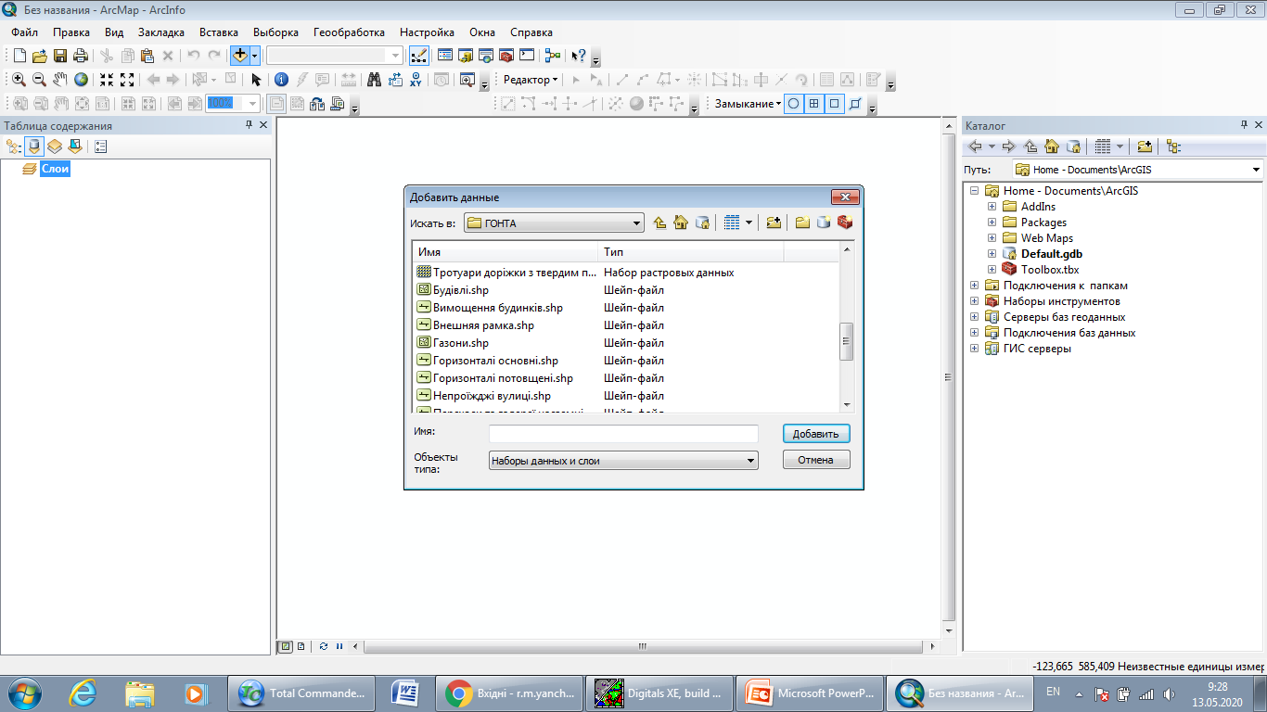
Додавання шарів в ArcGIS

Slide 14
Додавання шарів в ArcGIS

Slide 15
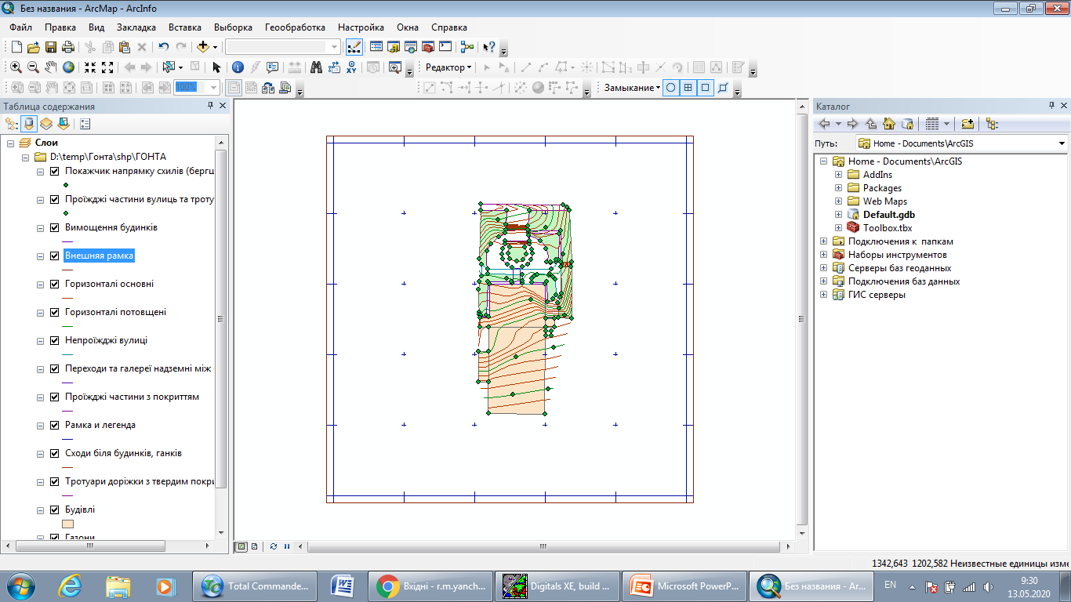
Додавання шарів в ArcGIS

Slide 16
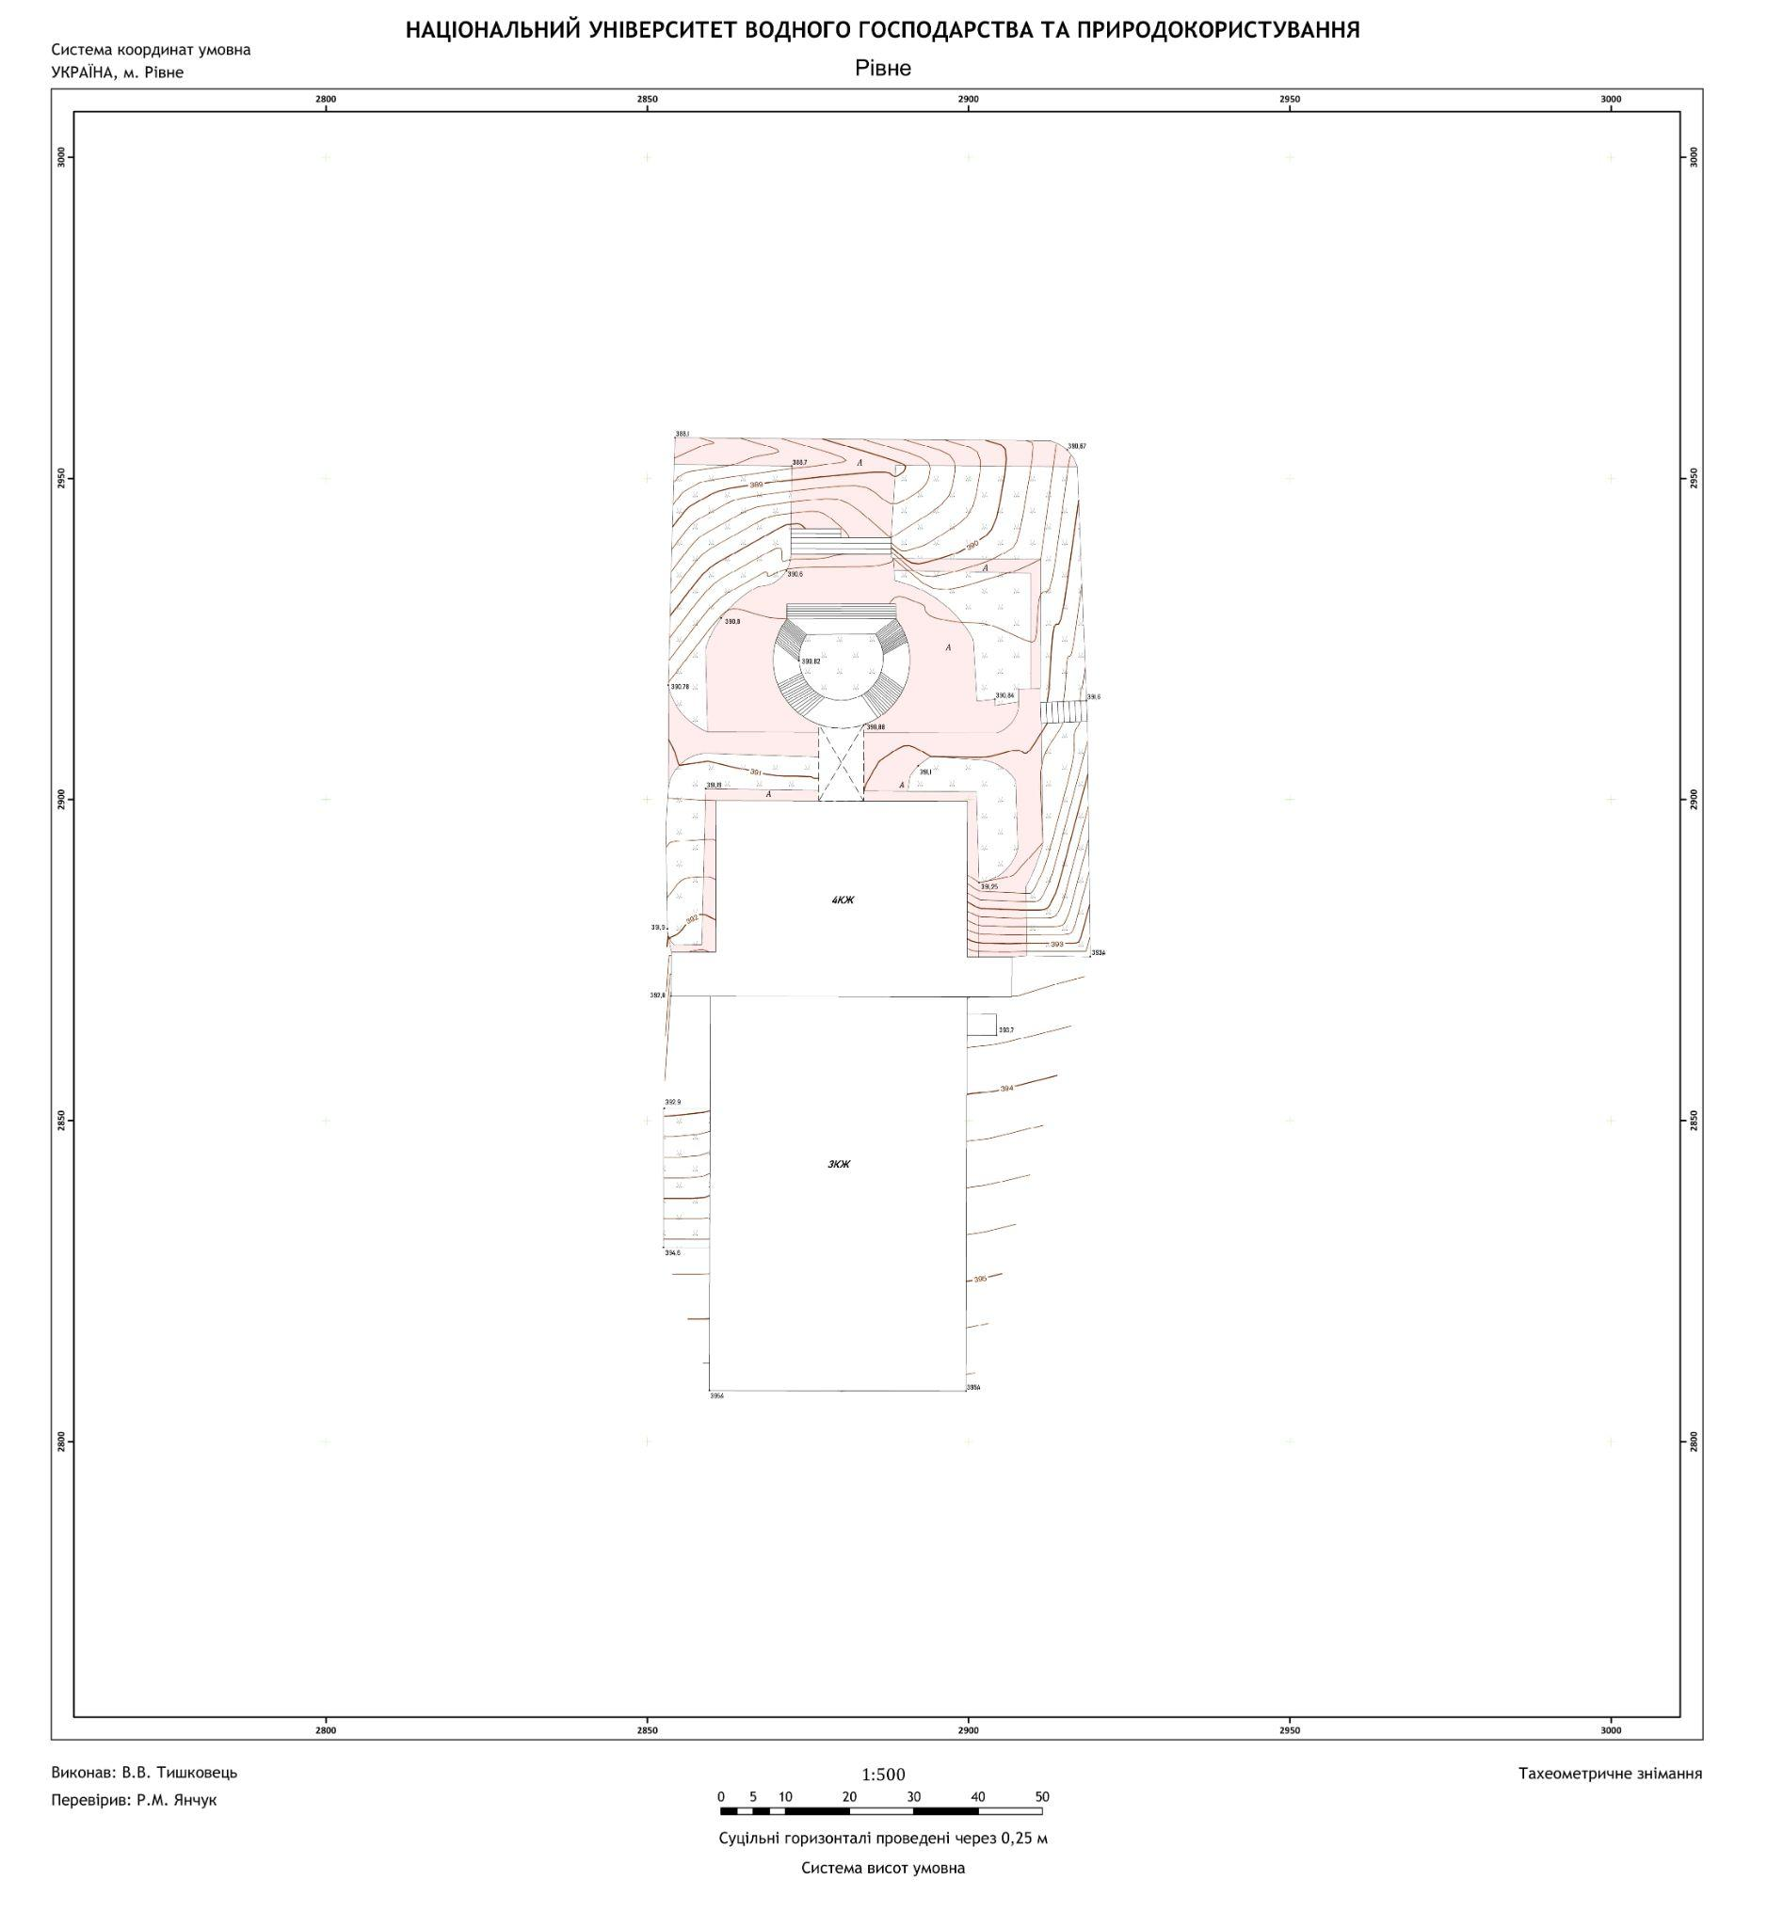
Оформлення

Slide 17
Оформляємо як в роботі №7 і надсилаємо УСПІХІВ!

